Slide 1
Metodologie, stili di insegnamento, contenuti ed attività per l’apprendimento motorio e sportivo
A cura di
Cristina Caprile

Slide 2
Elementi costitutivi della metodologia dell'insegnamento e riferimenti disciplinari
Psicologia: riguarda il fatto che l'insegnamento prevede una relazione tra persone e tutto ciò che ne consegue
Sociologia: dà conto del fatto che l'insegnamento si svolge all'interno di un sistema di agenzie che operano nello stesso contesto: famiglia, scuola, società sportiva, federazione
Metodologia dell'allenamento e discipline biomediche e neurofisiologiche: riguardano i contenuti dell'insegnamento e cioè: la prestazione e le sue componenti, le caratteristiche del carico fisico, la programmazione e l'implementazione dell'attività, i processi cognitivi legati all'apprendimento motorio e i processi fisiologici legati all'esercizio fisico.

Slide 3
Valori e filosofia di riferimento
i valori e la “filosofia” guidano sia l'attività quotidiana sia la scelta dei riferimenti teorici alla base del lavoro, vengono qui declinati nella convinzione che la “visione” e i valori che ogni persona possiede condizionano fortemente il suo sapere e il suo “fare” e che le sue azioni e le sue scelte offrono informazioni concrete delle visioni e dei valori a cui personalmente si fa riferimento.

Slide 4
Punti chiave su cui si fonda la proposta formativa
“L'efficacia di un tecnico di qualsiasi disciplina sportiva è fortemente condizionata dalla propria capacità di insegnare.
Il tecnico deve essere consapevole che non bastano le conoscenze anche le più avanzate su “cosa deve insegnare”, cioè la tecnica, se queste non sono accompagnate da indispensabili abilità applicativo-pratiche e da competenze di tipo didattico che quindi risolvano il “come insegnare”
la persona che impara è al centro di ogni processo formativo e le conoscenze e le competenze di colui che opera e insegna sono condizione necessaria ma non sufficiente affichè si raggiunga l'apprendimento che, essendo un processo e un “vissuto” individuale, deve in ogni momento essere riferito alle risposte della persona che sta imparando.

Slide 5
“ mettere l'atleta al centro significa impostare il sistema a partire dalla considerazione delle esigenze del bambino,con riferimento anche alle differenti fasi della crescita, del giovane praticante, che spesso vive l'esperienza sportiva come concorrenziale ad altre occasioni di socialità, dell'atleta di vertice per la quale la richiesta di miglioramento può diventare un capestro se non adeguatamente sostenuto, dell'adulto che si trova a conciliare con difficoltà il desiderio di mantenersi attivo con i ritmi lavorativi e familiari”
Il faro che guida la definizione degli obiettivi di apprendimento sono le risposte del soggetto alle proposte di attività , anche le più validate sul piano della didattica e dei modelli scientifici.
L'attenzione alle risposte del soggetto che impara diventa assolutamente indispensabile e l'osservazione continua e attenta a quel che accade durante l'attività è ancor più pregnante nel caso di soggetti in difficoltà e per le disabilità.

Slide 6
il processo di insegnamento/apprendimento è influenzato dalla relazione che si instaura tra chi insegna e chi impara
Tale processo si svolge nell'interazione tra persone che giocano un ruolo rilevante, seppur con modalità differenti, sul processo stesso : non c'è mai uno solo che impara o uno solo che insegna, ma esiste appunto una continua interazione anche tra pari, risvolto importante soprattutto nel periodo adolescenziale .
Il gioco, l'attività ,la sperimentazione, l'osservazione diretta, l'attenzione, il rapporto di fiducia affettivo ed empatico di cui si fa esperienza nel “fare” e nel “fare insieme” portano a progettare e implementare( per chi insegna) e a raggiungere l'apprendimento (per chi impara)

Slide 7
è impossibile trattare i processi di apprendimento, prevalentemente cognitivi, scollegandoli da altri aspetti che denotano la persona quali: le emozioni, l'affettività, l'ansia, lo stress, l'autostima...
l'universo formativo motorio sportivo è frammentato in numerosi approcci , spesso anche in contrasto uno con l'altro e il convincimento è che l'unico modo per uscirne sia offrire più modelli, naturalmente documentati ed affidabili, e che questo che presentiamo sia semplicemente uno dei tanti che nell'esperienza di chi lo utilizza ha dato esiti positivi e soddisfacenti.

Slide 8
Essendo la vita un processo continuo di cambiamento, a tutti i livelli anche la pratica motoria, l’educazione motoria, l’avviamento alla pratica sportiva, così come il processo di allenamento per la prestazione, promuovono l’evoluzione
e/o l’involuzione di comportamenti della persona che:
si muove,
pensa,
agisce,
impara,
si emoziona
prova gratificazione, in poche parole
VIVE

Slide 9
Le attività motorie e sportive sono uno strumento messo a disposizione della persona in ogni momento del suo arco di vita che perseguono come scopo principale il vivere meglio e in modo completo e come obiettivo quello di offrire opportunità di realizzazione personale nella vita di tutti i giorni, nella pratica sportiva e nella performance.

Slide 10
La modalità fulcro dell'attività che si rifa a questi presupposti
è “imparare facendo”
Tale modalità persegue l'apprendimento attraverso il fare, attraverso l’operare, attraverso le azioni.
Secondo questa modaltà– non nuova, ma particolarmente innovativa ed efficace - gli obiettivi di apprendimento si configurano sotto forma di “sapere come fare a”, piuttosto che di “conoscere che”; in questo modo il soggetto prende coscienza del perché è necessario conoscere qualcosa e come una certa conoscenza può essere utilizzata.

Slide 11
La seconda modaltà è quella dell'”imparare ragionando, pensando, riflettendo” riguarda in particolare le sollecitazioni degli aspetti cognitivi ,del problem solving, cooperating learning e dell'autonomia nell'apprendimento, nonché del suo consolidamento (abilità e competenza)

Slide 12
L'ultima, ma non meno rilevante, “ l'imparare con gioia, soddisfazione e competenza”riguarda gli aspetti relazionali, motivazionali, emozionali ed emotivi dell'apprendimento, che in età giovanile si concretizza anche nell’imparare tra pari e nel gruppo

Slide 13
L'approccio all'attività può così essere sintetizzato nelle fasi sperimento- gioco- imparo, per i soggetti che imparano, e propongo -osservo- programmo- osservo ancora per chi opera.
Chi insegna è un facilitatore

Slide 14
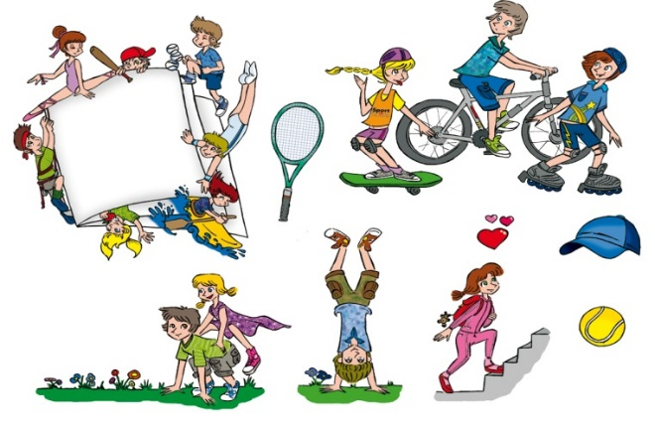
Lo strumento privilegiato è il
GIOCO/SITUAZIONE

Slide 15
Gioco – Imparo la situazione
ALLENARE :
Capacità / Quantità / Intensità /
(Serie – Ripetizioni)
INSEGNARE :
Conoscere / Capire / Applicare /Analizzare /Valutare
(Giocare)

Slide 16
Gioco – Imparo L’idea
Insegnare le abilità attraverso proposte di giochi
Propongo / osservo /Programmo / osservo ancora
Dalla risposta la proposta
Gioco come strumento
Conoscere bene dove si vuole arrivare(come si fa una cosa …)
Il gioco perché … valore … regole … divertimento .. il gruppo … la partecipazione .. il confronto …

Slide 17
Gioco – Imparo L’idea
La chiave di riuscita :
Modificare il gioco in base alla risposta e a cosa si vuole arrivare
La senso percezione ( come si sviluppa … come si migliora ..)
Coscienza di cosa so fare (capire)
Dal più facile al più difficile
Riuscire
Cosa è necessari conoscere e gestire alle varie fasce d’età
Dal gioco allo sport
Verificare se ho imparato
(il tutto attraverso giochi)

